Slide 1
Machine Learning
許中川
資訊管理系

Slide 2
Syllabus
Instructor
許中川
Office: MB406, Tel: 5326
Email: hsucc@yuntech.edu.tw
Office hours: 16:00~17:30 (Tue, Fri.) or by appointment
Course materials
Tronclass (https://eclass.yuntech.edu.tw/)
Teaching Assistant
郭庭瑞(M11223042@yuntech.edu.tw, Tel.: 5397)

Slide 3
Course Evaluation
Three Exams (45%)
Four Projects (35%)
Team project (No. of members: ≤ 4)
Programming Language and Platform: Python, PyTorch
Self-test in Yuntech’s Tronclass (15%)
Take the self-test after each class
https://eclass.yuntech.edu.tw/
Class Participation (5%)

Slide 4
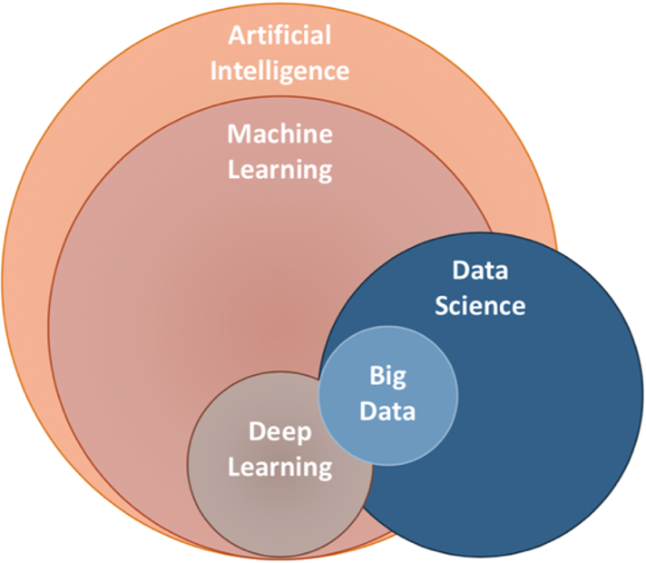

Slide 5
課程目標
講授各種機器學習技術，著重各項技術的原理及基礎理論
透過專案實作，驗證所學理論及練習分析實際資料集
會有大量數學式，特別與線性代數、機率、統計高度相關

Slide 6

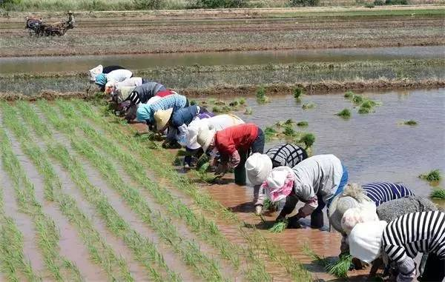
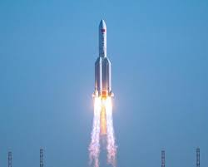
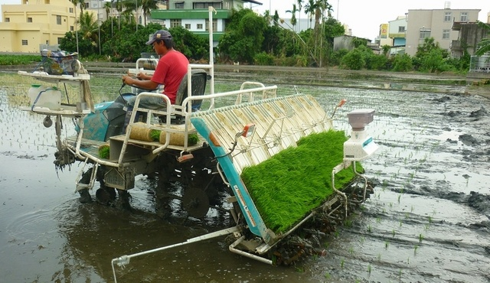
實務很重要！ 那理論呢？
如何使用耕耘機？
怎樣可改良耕耘機的效能？
怎樣可改善AI模型之效能？
Notes:
柴油、引擎、輪胎（化學、物理、機械、電機）
耕耘機推陳出新，一代比一代進步，效能更好
怎樣可改良耕耘機的效(功)能？須徹底了解其缺點、限制、運作原理。
想像AI模型是該耕耘機，要如何改善AI模型？

Slide 7
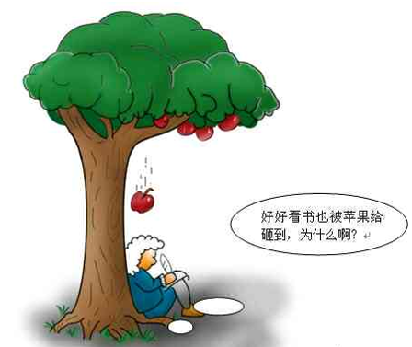
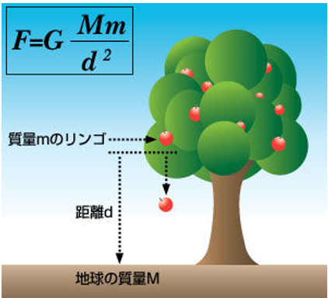
？
理論怎來的？
理論有何用？
3
4
觀察、分析、歸納
實務驗證
預測、解釋
理論是實務經驗淬鍊之後的精華
理論與實務相輔相成
Notes:
理論怎麼來的，理論有何用處

Slide 8
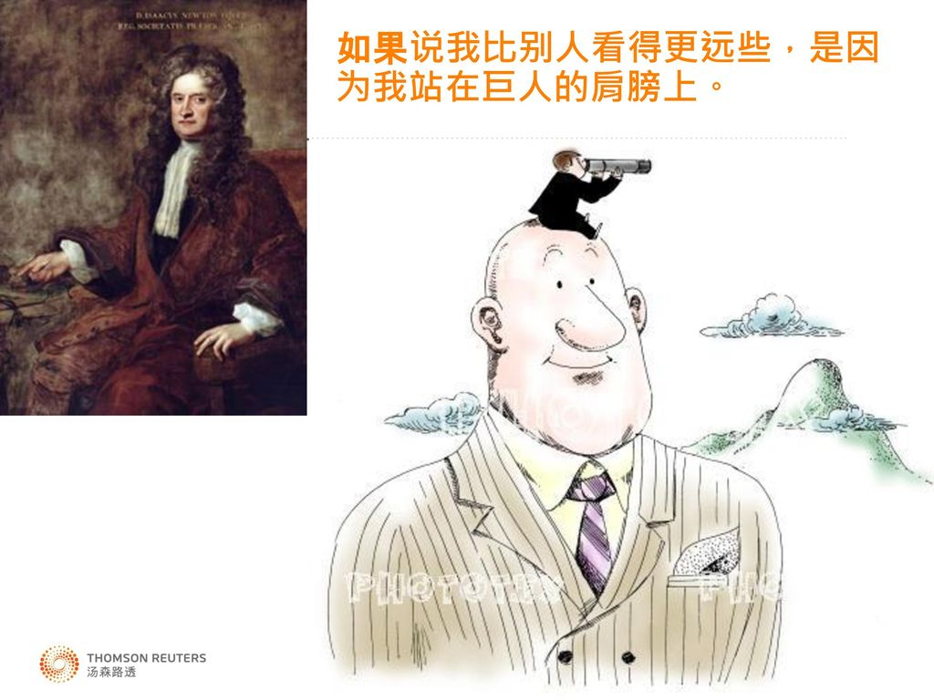

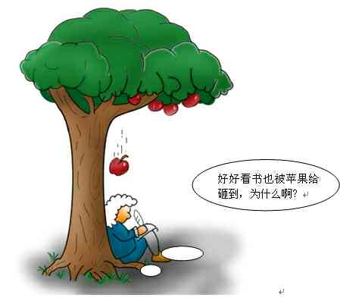
理論讓你站在巨人的肩膀上
理論是前人辛苦研究及驗證的結果
Notes:
牛頓；重新研究為何蘋果會掉下來嗎？

Slide 9
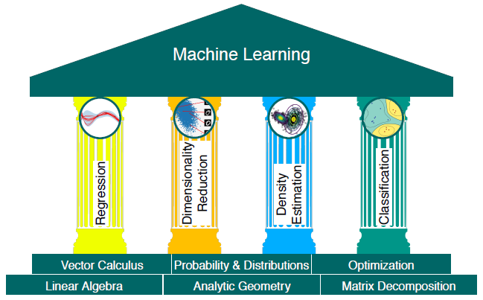
人工智慧
機器學習
深度學習
資料探勘
數據分析
M. Deisenroth, et al., Mathematics for machine learning, 2019, Cambridge University Press.

Slide 10
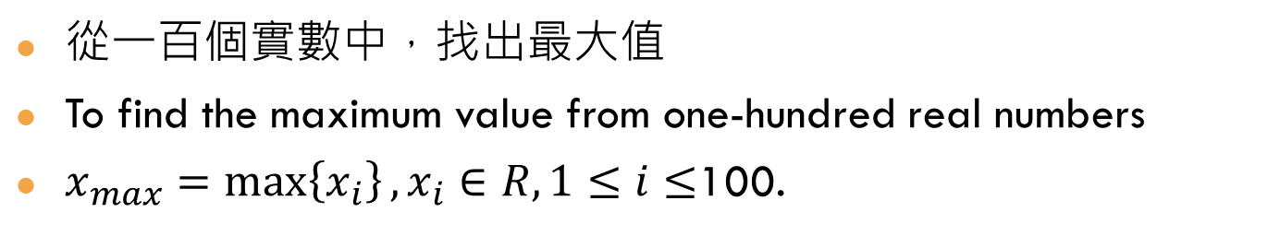
數學及其功用
和中文、英文一樣，數學只是另外一種語言
功用：表達想法、溝通
特性：明確、簡潔、可計算
從一百個實數中，找出最大值
To find the maximum value from one-hundred real numbers
$x_{max}=\max\left\{x_{i}\right\}, x_{i}∈R,1≤i≤$100.
金OO與馬OO有特殊性關係！？
Relationship(金OO, 馬OO) = Special
SexRelationship(金OO, 馬OO) = Special
Notes:
2013年媒體人馮光遠；2018.3.21最高法院判賠50萬

Slide 11
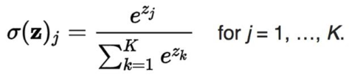
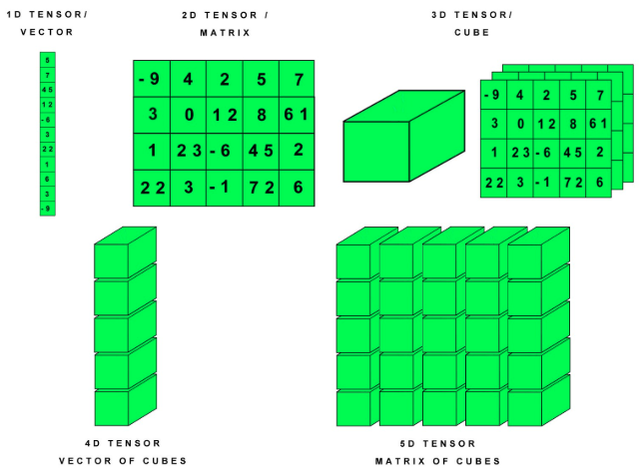
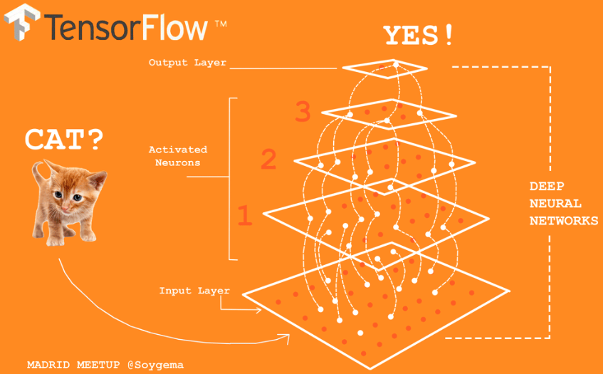
Why Linear Algebra and Probability?
Tensor and TensorFlow
Softmax
An image is just a 2D matrix.
Notes:
Softmax: a concept of probability;

Slide 12
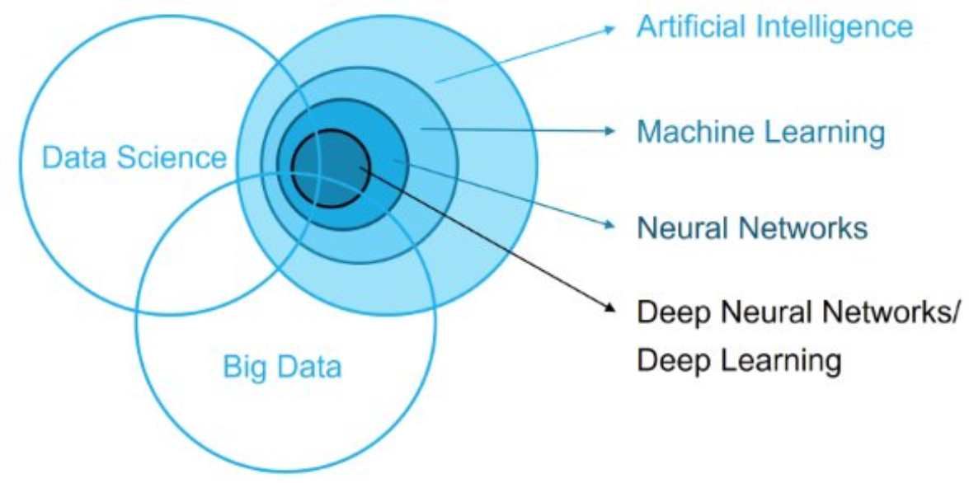
Topics to be covered in this course
Deep Learning
DNN, CNN
RNN, LSTM, GRU
UNet, UNet++
YOLO
Transformer
Dimensionality Reduction
Word Embedding
Reinforcement Learning

Slide 13
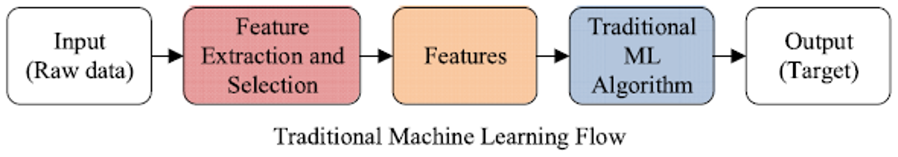
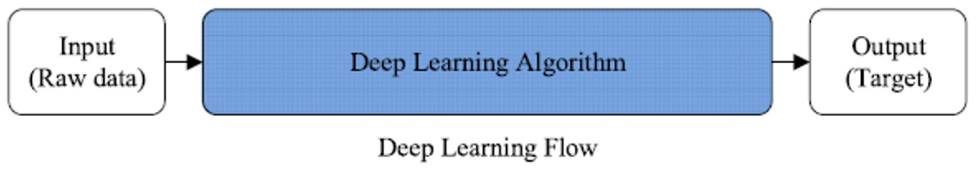
Traditional Machine Learning vs. Deep Learning

Slide 14
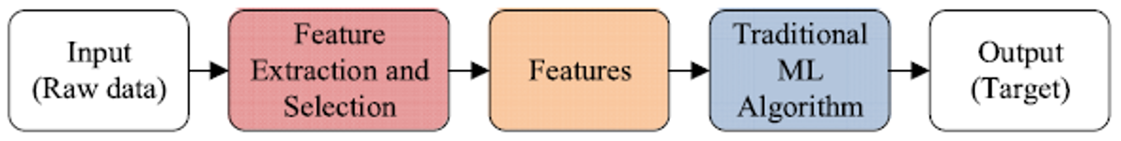
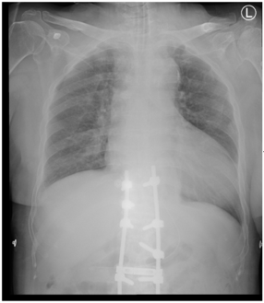
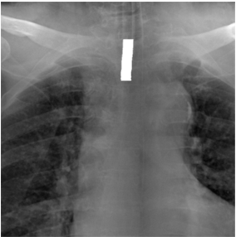
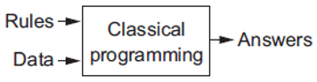
強化影像對比
設定氣管內管追蹤之起始點
追蹤氣管內管
管線
判斷氣管內管
端點

Slide 15
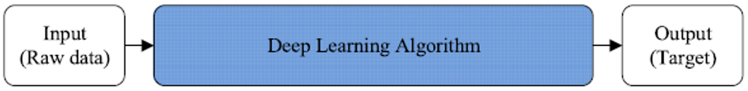
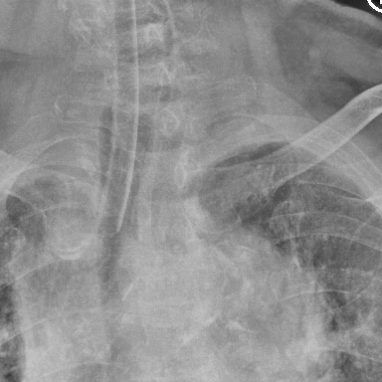
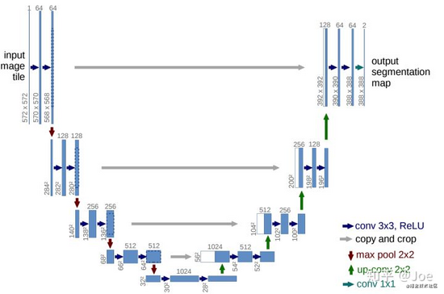

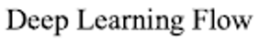
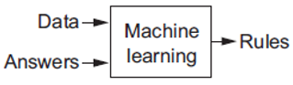
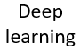
Data
Answer

Slide 16
Machine Learning Pipeline
Feature Engineering
No
Raw
Data
Data
Cleaning
Feature
Generation
Feature
Selection
Good?
Machine
Learning
Solution
Yes
Model
Selection
(SVM, NN, …)
Hyperparameter
Selection
Performance
Evaluation
(Accuracy, MAE, …)

Slide 17
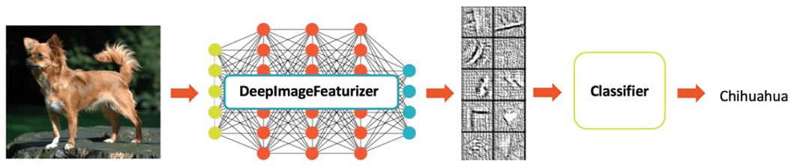
Feature Extraction Classification

Slide 18
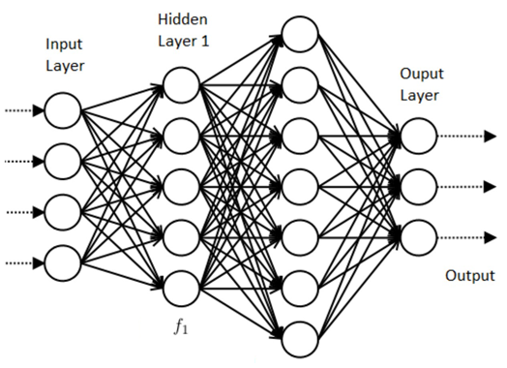
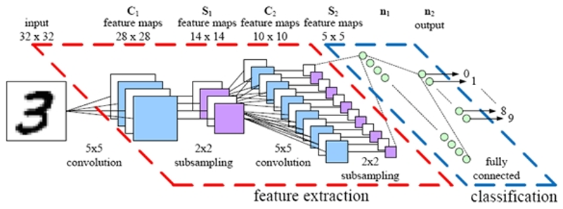
Deep Learning
features

Slide 19
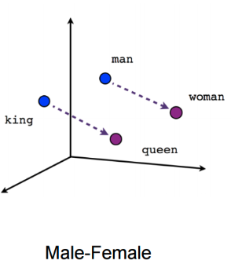
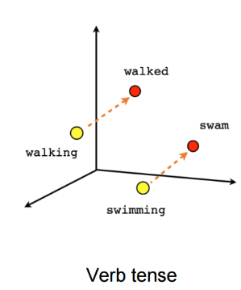
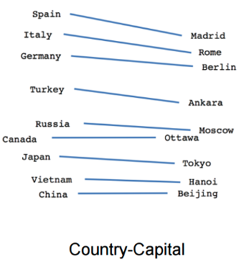
Word Embedding: Word2Vec, FastText, GloVe
Seeking Life’s …
COLD SPRING …
… … … … … …
… … … … … …
… … … … … …
… … …
Corpus
king – man + woman = queen
Word
embedding

Slide 20
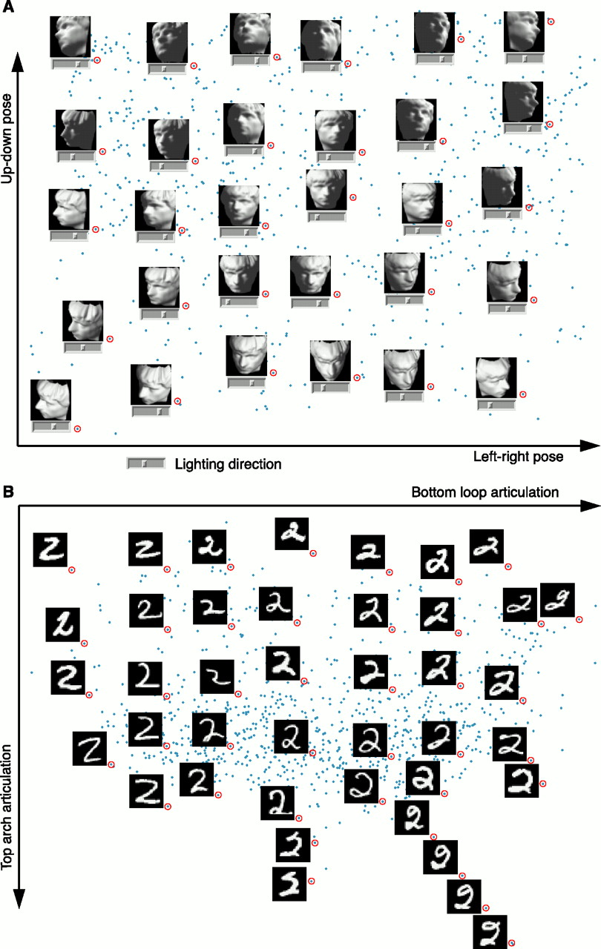
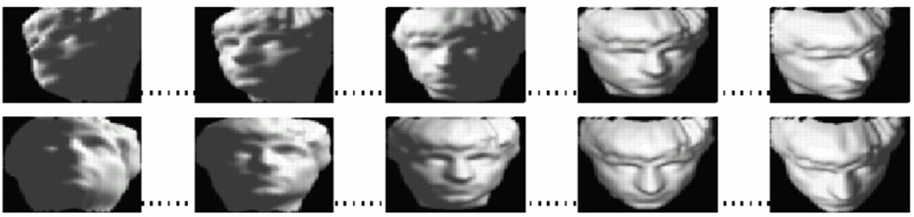
Dimensionality Reduction
Dataset Visualization
f
1000 images of 60*50 pixels
(3000-dimensional space)
f: [12 23 9 10 … 30 41 20] → [14 3 7]

Slide 21
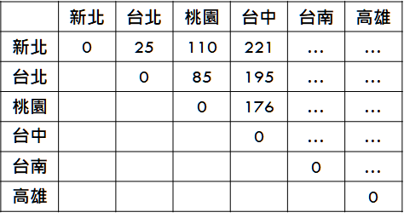
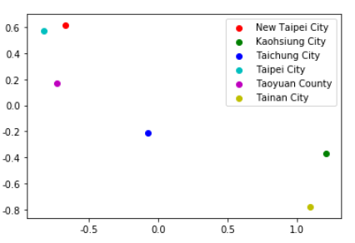
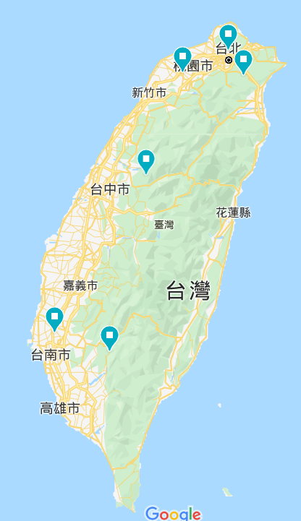
台灣六都經緯度
城市 | 經度 | 緯度
高雄市大樹區 | 120.666 | 23.01087
台南市東區 | 120.2513 | 23.1417
台中市太平區 | 120.9417 | 24.23321
桃園市復興區 | 121.2168 | 24.93759
新北市坪林區 | 121.6739 | 24.91571
臺北市文山區 | 121.5598 | 25.09108
distance matrix
MDS
New Taipei
Taipei
Taoyuan
Taichung
Kaohsiung
Tainan

Slide 22
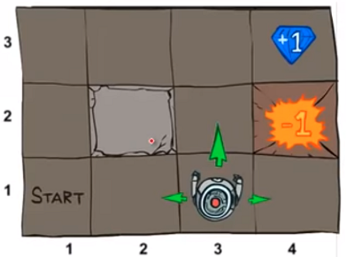
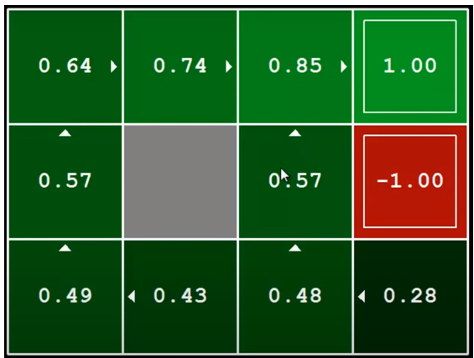
Reinforcement Learning
RL

Slide 23

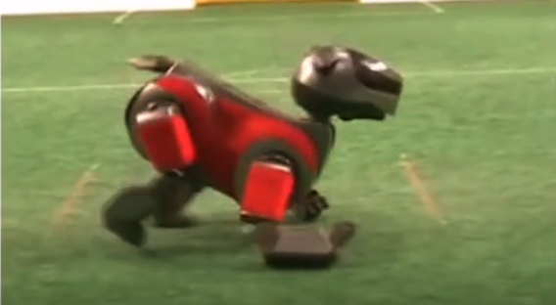
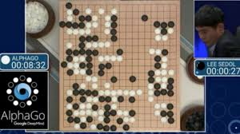
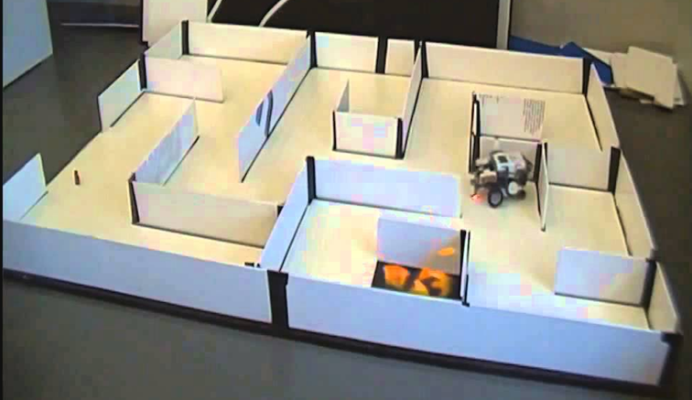
Applications of RL

Slide 24
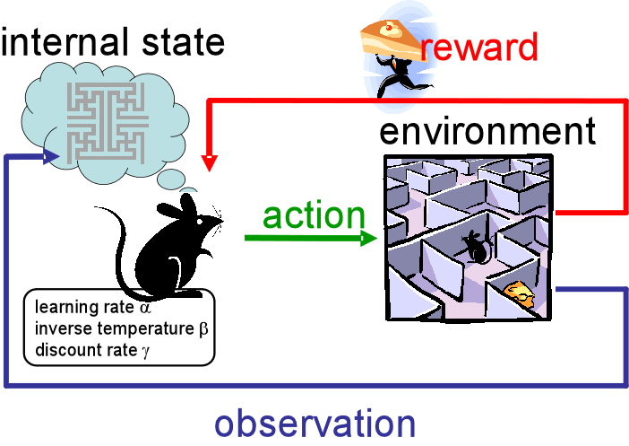

Reinforcement Learning

Slide 25
學好本課程要領：
課前預習，上課作筆記，課後立即複習
務必了解課程投影片內容
平時就要準備，不要等到考前才倉促準備
本課程適合有程式基礎的同學
考試
兩節課考試，第三節上課
可以帶電子計算器
英文出題，不可以帶任何字典
至少10%出自考古題
至少10%出每周線上自我測驗題目
線上自我測驗未完成提交前，勿關閉網頁，否則測驗結束，且沒有分數，也無法重測
自我測驗有問題，請於測驗時間截止前向助教反應，否則無法補救
25

Slide 26
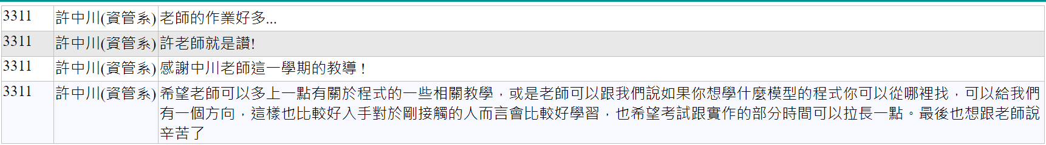
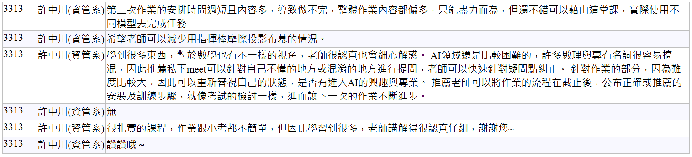
修課同學的課程心得與建議
111學年第2學期 3311 機器學習
112學年第2學期 3311 機器學習

Slide 27
Resources for Code and Programming
Python:
https://www.w3schools.com/python/default.asp
https://www.codecademy.com/resources/docs/python
Open Sources/Code
Github: https://github.com/
Paper With Code: https://paperswithcode.com/
UCI Repository: http://www.ics.uci.edu/~mlearn/MLRepository.html
Hugging Face：模型、資料集、LLM
Stack Overflow：程式錯誤的提問與回答論壇
免費運算資源GPU
Google Colab: https://colab.research.google.com/
雲科大AI Stack運算平台

Slide 28
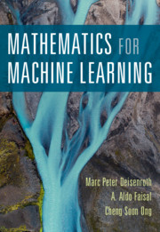
Resources: Code, Websites, Datasets, and Books
台大電機系李宏毅教授 AI, ML線上課程
https://www.youtube.com/@HungyiLeeNTU
深度學習的數學地圖，M. Akaishi, 章奇煒、王心薇合譯，旗標 (有Python程式碼)
機器學習的數學基礎，H. Nishiuchi, 胡豐榮、徐先正譯，旗標
機器學習的數學，孫博，博碩 (有Python程式碼)
Mathematics for Machine Learning: https://mml-book.github.io/

Slide 29
Resources: Journals
Journal of Machine Learning Research (www.jmlr.org)
Machine Learning
Neural Computation
Neural Networks
IEEE Trans on Neural Networks and Learning Systems
IEEE Trans on Pattern Analysis and Machine Intelligence
Journals on Statistics/Data Mining/Signal Processing/Natural Language Processing/Bioinformatics/...

Slide 30
Resources: Conferences
International Conference on Machine Learning (ICML)
European Conference on Machine Learning (ECML)
Neural Information Processing Systems (NIPS)
Uncertainty in Artificial Intelligence (UAI)
Computational Learning Theory (COLT)
International Conference on Artificial Neural Networks (ICANN)
International Conference on AI & Statistics (AISTATS)
International Conference on Pattern Recognition (ICPR)
...

